Slide 1

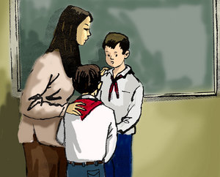


Tiết 10 - BÀI 8: KHOAN DUNG
3
Notes:
1

Slide 2
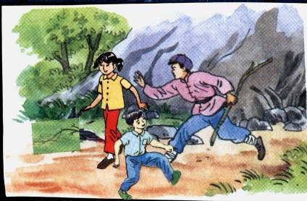
Hình ảnh dưới đây thể hiện câu tục ngữ gì?
Đánh kẻ chạy đi không ai đánh người chạy lại

Slide 3

BÀI 8: KHOAN DUNG
Tìm hiểu truyện đọc

Slide 4
BÀI 8 : KHOAN DUNG
I.Tìm hiểu truyện đọc: Hãy tha lỗi cho em
 | Việc làm, thái độ của bạn Khôi
Lúc đầu
Về sau
Đứng dậy, nói to “chữ cô viết khó đọc quá”.
=> Thái độ khó chịu, mất lịch sự, thiếu tôn trọng cô giáo
- Khôi cúi đầu rơm rớm nước mắt, giọng nghèn nghẹn. Xin cô tha lỗi.
=> Nhận ra lỗi của mình và xin lỗi cô.

Slide 5
BÀI 8: KHOAN DUNG
I. Tìm hiểu truyện đọc
Vì sao Khôi có sự thay đổi đó?
Vì khôi đã chứng kiến được cảnh cô Vân tập viết và biết được nguyên nhân vì sao cô viết khó khăn như vậy

Slide 6
BÀI 8 : KHOAN DUNG
I.Tìm hiểu truyện đọc: Hãy tha lỗi cho em
 | Việc làm, thái độ của cô Vân
Lúc đầu
Về sau
- Đứng lặng người, mắt chớp chớp, mặt đỏ lên rồi tái dần, rơi phấn, xin lỗi học sinh, kiên trì tập viết.
=> Cô là người biết thông cảm, lắng nghe và thừa nhận khuyết điểm của mình.
- Cô quàng tay lên vai Khôi, nhìn trìu mến, không giận mà tha lỗi cho Khôi
=> Cô độ lượng, không định kiến, sẵn sàng tha thứ cho lỗi lầm của người khác

Slide 7
KHOAN DUNG
Bài 8
I. Truyện đọc:
Em có nhận xét gì về cô Vân?
Cô Vân là người rất kiên trì, có lòng khoan dung, độ lượng và sẵn sàng tha thứ khi học sinh của mình đã nhận ra lỗi lầm

Slide 8
KHOAN DUNG
Bài 8
I. Truyện đọc:
Em rút ra bài học gì qua câu chuyện trên?

Slide 9
KHOAN DUNG
Bài 8
I. Truyện đọc:
- Không nên vội vàng, định kiến khi nhận xét người khác.
- Cần có sự nhìn nhận và tha thứ cho người khác khi họ đã nhận ra lỗi lầm của mình

Slide 10
Bài 8
KHOAN DUNG
I. Truyện đọc:
II. Nội dung bài học:
Em hiểu thế nào là khoan dung?

Slide 11
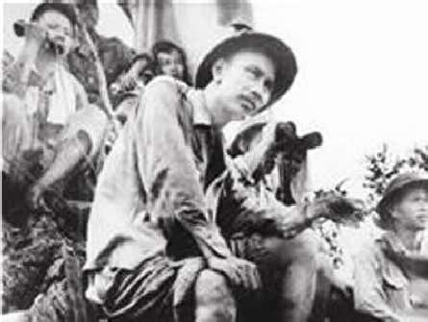
1.Truyện đọc:
“ Hãy tha lỗi cho em”
2.Nội dung bài học:
a.Khoan dung là:
- Rộng lòng tha thứ
- Tôn trọng và thông cảm với người khác
Bác Hồ ở mặt trận Đông Khê(1950)
Sau chiến dịch Biên Giới (1950) kết thúc,Bác Hồ đã chỉ thị: phải cứu chữa tận tình cho thương binh địch, không được để tù binh thiếu ăn. Trong lúc thuốc men, lương thực ta không hề dư dật.
Bác chỉ thị cho Bộ chỉ huy chiến dịch thông báo cho phía Pháp rằng ta sẽ trao trả tất cả số tù binh Pháp bị thương tại Thất Khê…

Slide 12
Lòng nhân ái của Bác Hồ
( Đối với những người lầm lỗi )
Người tha thiết: “Tôi khuyên đồng bào đoàn kết chặt chẽ và rộng rãi. Năm ngón tay cũng có ngón ngắn, ngón dài. Nhưng ngắn, dài đều hợp nhau lại nơi bàn tay. Trong mấy triệu người cũng có người thế này, người thế khác. Nhưng thế này hay thế khác đều thuộc dòng dõi tổ tiên ta. Vậy nên ta phải khoan hồng, đại độ”.

Slide 13
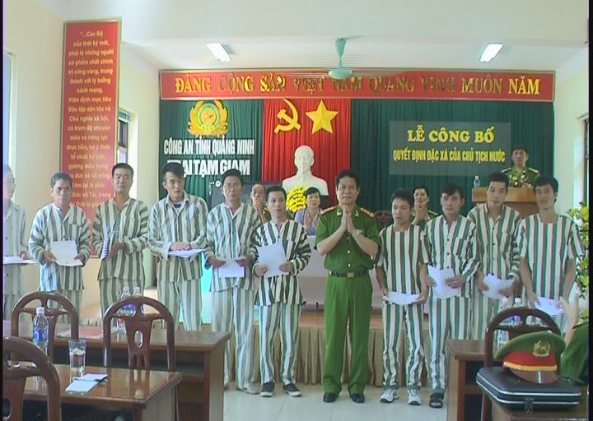
Trao giấy chứng nhận đặc xá cho các phạm nhân cải tạo tốt.

Slide 14
bµi 8: Khoan Dung
1.Truyện đọc:
“ Hãy tha lỗi cho em”
TÌNH HUỐNG
2.Nội dung bài học:
Bình và Tùng là đôi bạn thân. Bình là lớp trưởng, luôn bỏ qua lỗi cho bạn ngay cả khi Tùng thường xuyên không làm bài tập.
? Em có nhận xét gì về việc làm của Bình?
a.Khoan dung là:
- Rộng lòng tha thứ
- Tôn trọng và thông cảm với người khác
=> Khoan dung không có nghĩa là thỏa hiệp vô nguyên tắc với những việc sai trái.

Slide 15
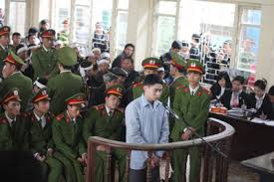
TiÕt 10, bµi 8: Khoan Dung
1.Truyện đọc:
“ Hãy tha lỗi cho em”
2.Nội dung bài học:
a.Khoan dung là:
- Rộng lòng tha thứ
- Tôn trọng và thông cảm với người khác
- Khoan dung không có nghĩa là bỏ qua những việc làm sai trái.
Lê Văn Luyện bị tuyên án 18 năm tù, bồi thường hơn 300 triệu đồng

Slide 16
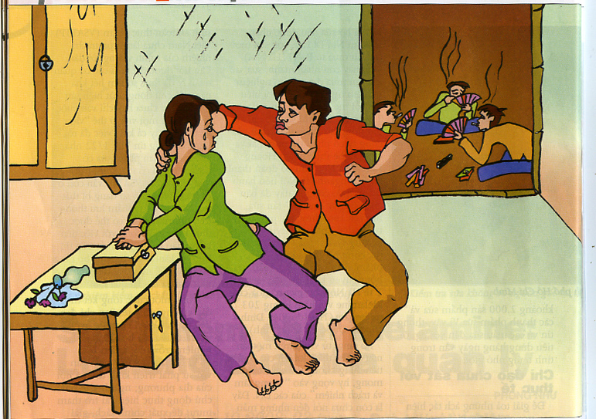
TiÕt 10, bµi 8: Khoan Dung
1.Truyện đọc:
“ Hãy tha lỗi cho em”
2.Nội dung bài học:
a.Khoan dung là:
- Rộng lòng tha thứ
- Tôn trọng và thông cảm với người khác
- Khoan dung không có nghĩa là bỏ qua những việc làm sai trái.
- Khoan dung không có nghĩa là nhẫn nhục.
Bạo lực gia đình

Slide 17
bµi 8: Khoan Dung
2.Nội dung bài học:
b.Ý nghĩa:
Là đức tính quý báu của mỗi người.
Được mọi người yêu mến, tin cậy và có nhiều bạn tốt
* Đối với cá nhân:
* Đối với xã hội:
Quan hệ giữa con người với con người trở nên lành mạnh, thân ái => xã hội trở nên tốt đẹp

Slide 18


BÀI 8: KHOAN DUNG
Một số cách ứng xử
Một số mâu thuẫn hằng ngày
- Yên lặng, bỏ đi → thụ động, mâu thuẫn không được giải quyết dứt điểm.
- Khiêu khích, trả đũa, đánh nhau (phổ biến) → hậu quả không hay.
- Khẳng định mình bao dung với người khác: “Tôi không thích khi bạn đùa như vậy” hoặc: “Tôi cảm thấy bạn đã sai, chúng ta cần cùng nhau nhìn nhận lại vấn đề” hoặc: ngăn cản, tìm hiểu nguyên nhân để giải thích, góp ý, giải quyết bằng đàm phán, giảng hòa.
- Nói xấu nhau
- Nhìn nhau thiếu thiện chí
- Lời nói thiếu tôn trọng
- Hành động thô tục

Slide 19
d.Cách rèn luyện:
Sống cởi mở, gần gũi, tôn trọng mọi người
Cư xử chân thành, rộng lượng
Biết thông cảm, biết tha thứ, biết tự kiềm chế bản thân.
Không đối xử thô bạo, không chấp nhặt không hẹp hòi.
Nghiêm khắc với bản thân, dũng cảm nhận lỗi, sửa lỗi; không tìm cách đổ lỗi cho người khác

Slide 20
THÔNG ĐIỆP CỦA LÒNG KHOAN DUNG
Khoan dung đâu phải là tha thứ cho những gì là quá lớn, chỉ những việc đơn giản như em gái làm hỏng món đồ chơi mà bạn yêu thích hay anh trai trót làm bẩn chiếc váy đẹp nhất của bạn. Khoan dung không yêu cầu con người ta phải bỏ qua ngay lập tức mà là bạn có thể bỏ qua, tha thứ cho người gây ra lỗi lầm với bạn một cách thanh thản, nhẹ nhàng, cũng như làm người đó không cảm thấy áy náy. Những người có đức tính này luôn có cuộc sống thanh thản, nhẹ nhàng như những gì mà họ đối xử với người khác vậy. Con người cần có lòng khoan dung để tha thứ cho nhau, để sống tốt hơn, đẹp hơn.

Slide 21
Câu chuyện túi khoai tây
Một lần, cô giáo dặn tất cả học sinh của mình mang theo một túi rỗng vào lớp. Cô giáo mang ra một rổ khoai tây to và bảo: “Hãy viết tên tuổi mỗi người mà các em không thể tha thứ lên một củ khoai tây và cho vào túi của mình. Các em luôn phải giữ túi bên mình”.
Vì luôn phải mang bên mình nên túi khoai tây càng to thì càng mang lại nhiều rắc rối. Hơn thế nữa sau vài ngày thì khoai tây bị phân hủy và có mùi khó chịu. Sau một tuần cô giáo bảo học sinh hãy quẳng túi khoai tây đi cùng với sự tha thứ cho những người mà họ căm ghét. Túi khoai tây được vứt đi rồi, tất cả học sinh đều thấy nhẹ nhõm và không phải lo lắng nhiều nữa.
Mọi người thường nghĩ rằng tha thứ là sự ban ơn dành cho người khác, nhưng hơn hết, nó cũng là món quà dành cho chính bản thân chúng ta.

Slide 22
Chọn cách xử lí cho phù hợp với các tình huống sau:
Tình huống |  | Cách xử lí
1.Bạn vô tình làm đổ mực vào vở của em. |  | a.Tìm hiểu nguyên nhân gây ra thái độ đó và cố gắng gần gũi với bạn.
2.Bạn cố tình đổ lỗi cho em. |  | b.Bỏ qua cho bạn và khuyên bạn nên cẩn thận hơn.
3.Bạn đặt điều nói xấu em. |  | c.Nhẹ nhàng giải thích để bạn thấy đó là hành vi không tốt
4.Bạn có thái độ gắt gỏng, khó chịu với em. |  | d.Tìm hiểu rõ sự việc, xác định người gây ra lỗi. Nhẹ nhàng chỉ ra sai trái của bạn.

Slide 23
MỘT SỐ CÂU TỤC NGỮ, CA DAO, DANH NGÔN NÓI VỀ
LÒNG KHOAN DUNG
Tục ngữ: - Một sự nhịn là chín sự lành.
- Đánh kẻ chạy đi không ai đánh người chạy lại.
Ca dao: - Những người đức hạnh thuận hoà
Đi đâu cũng được người ta tôn sùng
Danh ngôn: Nên tha thứ với lỗi nhỏ của bạn nếu bạn không sửa được. Nhưng đối với lỗi nhỏ của mình thì nên nghiêm khắc. (P. Gi-sta- lo)

Slide 24
- Về nhà học bài.
- Làm bài tập còn lại
- Chuẩn bị: Kiểm tra giữa HKI

